Slide 1
Actividad
integradora

Slide 2

Consigna para trabajo en clase
Vamos a aplicar mucho de lo aprendido en esta semana.
Para esto cada mesa de trabajo deberá investigar qué puerto —o puertos— utilizan las siguientes aplicaciones. Además, deberán agregar tres aplicaciones más.

Slide 3




Aplicaciones a investigar
Zoom TCP - 80, 443; 443, 8801, 8802; 3478, 3479, 8801, 8802 | Discord 443 TCP (HTTPS) 6463 TCP 6457-6463 TCP y UDP | Google Meet Puerto genérico 443/TCP; UDP 19302-19309 | WhatsApp Web TCP: 53, 443, 5222, 5223, 5228. UDP: 53, 3478

Slide 4
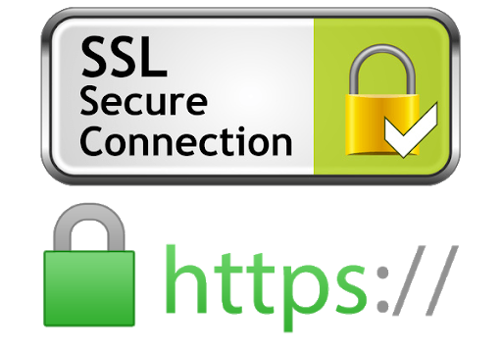



Aplicaciones a investigar
MySQL MySQL usa el puerto 3306 por defecto | Git Puerto 9418 | Secure Sockets Layer (SSL) El puerto que se usa es el el 443 para HTTPS | HTTP El puerto HTTP que se usa para la comunicación del sistema de cliente a sitio es el puerto 80

Slide 5




Aplicaciones a investigar
VirtualBox Usa los puertos 22, 80, 8080 | VPN Puertos 1025 - 49151 | Microsoft Outlook Puerto IMAP 993 Puerto POP 995 Puerto SMTP 587 | File Transfer Protocol (FTP) Puertos 20, 21

Slide 6




Aplicaciones a investigar
Microsoft Word TCP/IP y UDP/IP superiores al puerto 1024 para configuración remota. | Skype 443/TCP. 3478-3481/UDP. 50000-60000/UDP | Epic Games 80 (TCP/UDP), 433 (TCP), 443 (TCP), 3478 (TCP/UDP), 3479 (TCP/UDP), 5060 (TCP/UDP), 5062 (TCP/UDP), 5222 (TCP), 6250 (TCP/UDP), y 12000-65000 (TCP/UDP). | FIFA 21 TCP: 1935, 3478-3480, 3659, 10000-10099, 42127. UDP: 3074, 3478-3479, 3659, 6000.

Slide 7

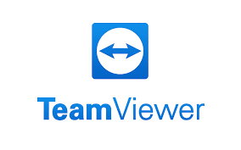

Aplicaciones a investigar
Spotify TCP - 80 y 443: Servicios de música, radio y cuenta Sonos - 445 y 3445: Biblioteca de música - 1400, 3400, 3401 y 3500: Control de la app Sonos - 4070: Conexión a Spotify | TeamViewer TCP/UDP: 5938 TCP: 443 TCP: 80 | Netflix TCP 1935. TCP 80. TCP 443. UDP 53. UDP 1024-2048.

Slide 8



Aplicaciones a investigar
Facebook El puerto de salida es 443 /TCP (HTTPS), puerto de salida 53 /UDP (DNS) | PlayStation Puertos TCP: 80, 443, 5223; 10070 - 10080 Puerto UDP: 3478, 3479, 3658, 10070 | Instagram Puerto TCP 20

